Slide 1

Frisches Denken für
erfolgreiche SAP Projekte

Slide 2

Workflow-Technologien
Vom Geschäftsprozess zum Workflow
WS 2014/2015
Hauptsitz Straubinger Straße 2 94447 Plattling
T: +49 (0)9931 981 100 F: +49 (0)9931 981 199
Geschäftsstelle VS Marienstraße 10 78054 Villingen-Schwenningen
T: +49 (0)7720 96794 700 F: +49 (0)7720 96794 799
Mail: info@team-con.de
WWW.TEAM-CON.DE

Slide 3

Agenda
Ihr Dozent
Einordnung der Veranstaltung
Themen und Termine
Klausur

Slide 4
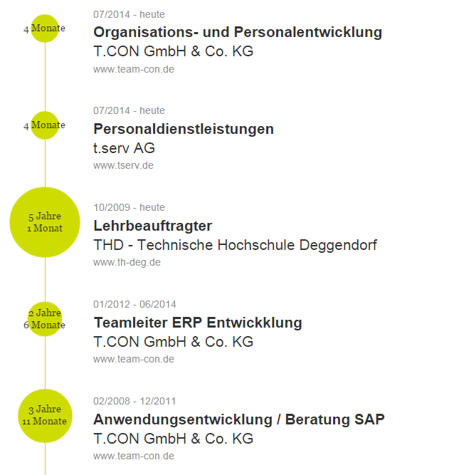
Ihr Dozent
SAP-Berater und Anwendungsentwickler bei der Fa. T.CON (Plattling)
IT-Erfahrung seit 1998
SAP-Erfahrung seit 2005
TH Deggendorf
Bachelor BISM/bb
Master of Science bb
LB seit WS09/10
Grundlagen der ERP-Programmierung
Fort. ERP-Programmierung (Schwerpunkt BA)
Workflow-Entwicklung
Workflow-Systeme

Slide 5
Einordnung der Veranstaltung in Ihr Studium
Auszug aus der Homepage:
„… Das Studium ist mit den Schwerpunkten Business Intelligence, IT-Management und IT-Consulting sowie IT-Systems-Engineering aufgebaut…“
„…Der Master-Studiengang bereitet damit theoriefundiert und praxiszugewandt auf die Berufsbilder Chief Information Officers, Chief Technology Officers oder IT-Berater vor...“
„… Die Veranstaltungen werden in persönlicher Atmosphäre als seminaristische Lehrveranstaltungen mit starkem Praxisbezug abgehalten…“
Quelle: http://www.fh-deggendorf.de/bwl/master-wi/ueberblick.html

Slide 6
Themenfelder
Begriffe & Definitionen
Auswahl WFMS
Umsetzung
Orientierung & Gestaltung
Betrieb & Optimierung
Quelle: http://www.fh-deggendorf.de/bwl/master-wi/downloads/Modulhandbuch_WIMaster_20100201.pdf

Slide 7
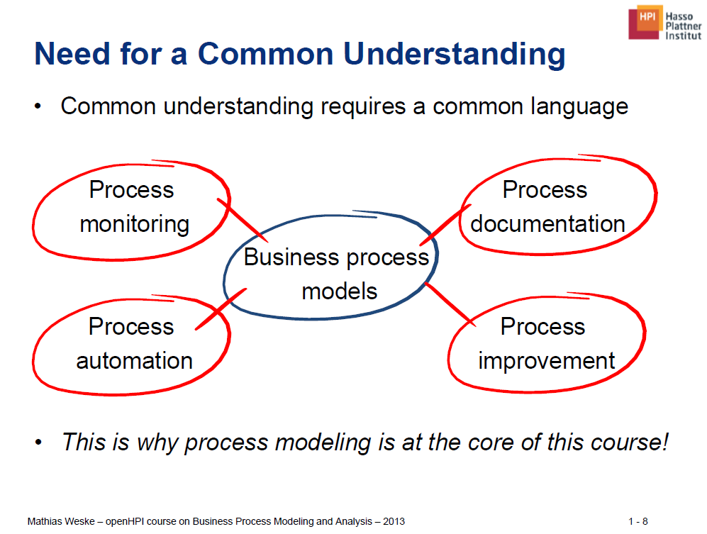
Ja… Aber…!

Slide 8
Stoffüberblick
Vom Geschäftsprozess zum Workflow
Grundlagen WfMS
Orientierung und Gestaltung
Auswahl WfMS
Umsetzung des Workflows
Betrieb und Optimierung
Begriffe
Historische Entwicklung
Referenzarchitektur und Standards
Prozessarten
Stufen der Integration
Prozessaufnahme
Prozessanalyse
Prozessmodellierung
Kriterien für die Einordnung und Auswahl
3K-Modell
Entwicklung morphologischer Kasten
Vorgehensmodell für die Implementierung
Umsetzung im WfMS
Implementierung anhand eines Beispielprozesses
Ausführung
Monitoring
Rollenspiel
Fokus auf der Prozess-aufnahme
Modellierung aus Praxissicht
Morpho-logischer Kasten wird gemeinsam entwickelt
Implementierung Referenzprozess durch jeden TN in selbst ausgewähltem WfMS
Vorstellung vor der Gruppe

Slide 9
Termine
Tag | Datum | Beginn | Stunden | Themen
DO | 30.10.2014 | 14 Uhr | 6 | Grundlagen WfMS Definition und Begriffe Prozessmodellierung
DO | 13.11.2014 | 14 Uhr | 6 | Prozessaufnahme & Workshopmoderation Beispielprozess
DO | 27.11.2014 | 14 Uhr | 6 | Definition und Aufbau WfMS Auswahl und Einordnung von WfMS Beginn Praxisprojekt
DO | 04.12.2014 | 14 Uhr | 6 | Praxisteil: Implementierung in Kleingruppen
DO | 11.12.2014 | 14 Uhr | 4 | Vorstellung Ergebnisse aus Praxisteil Gemeinsame Bewertung Betrieb und Optimierung Sonderformen (BRF)
https://www.th-deg.de/de/fakultaeten/bwl-wi/infos-fuer-studierende/259-fakultaet-bwl-wi/infos-fuer-studierende2/1089-vorlesungsplaene-bwl-wi

Slide 10
Termin 1: 30.Oktober 2014 (6)
GPM: Grundlegende Begriffe
Prozessmanagement
Optimierungskonzepte
Geschäftsprozess und Workflow
Workflow-Management
GPM: Prozessmodellierung
Prozessmanagement mit Workflow-Management-Systemen
Referenzarchitektur
Stufen der Anwendungssystem-Integration
Quellen: Gadatsch, Kapitel 1, 2 und 4
Bodendorf
Joachim Müller, Kapitel 5

Slide 11
Termin 2: 13.November 2014 (6)
Prozessaufnahme & Workshopmoderation
Prozessverbesserung (kollegiale Beratung)
Einordnung von WfMS
Prozesstypen nach Picot
3K-Modell
Auswahlkriterien
Vorstellung Beispielprozess
Quellen: Seifert, Kapitel 3
Joachim Müller, Kapitel 1 und 8

Slide 12
Termine 3: 27.November 2014 (6)
Auswahl WfMS
Kriterien für Auswahl und Einordnung
3K-Modell
Entwicklung morphologischer Kasten
Implementierung Beispielprozess
Arbeit in Kleingruppen
Auswahl eines WfMS je Gruppe
Implementierung des Beispielprozesses
Evaluierung des WfMS an Hand der erarbeiteten Kriterien
Ausarbeitung Kurzpräsentation
Quellen: Joachim Müller, Kapitel 8

Slide 13
Termine 4: 4.Dezember 2014 (6)
Implementierung Beispielprozess
Arbeit in Kleingruppen
Auswahl eines WfMS je Gruppe
Implementierung des Beispielprozesses
Evaluierung des WfMS an Hand der erarbeiteten Kriterien
Ausarbeitung Kurzpräsentation

Slide 14
Termine 5: 11.Dezember 2014 (6)
Kurzpräsentation WfMS je Kleingruppe (15-20 Minuten) Gemeinsame Bewertung
Einführung von WfMS
Prozessmanagement mit betrieblicher Standardsoftware
Betrieb und Optimierung
Sonderformen (z.B. BRF)
Quellen: Joachim Müller, Kapitel 6
Gadatsch, Kapitel 5

Slide 15
Klausur
Ab Januar 2015
90 Minuten

Slide 16
Klausur WS1314
Geschäftsprozessmanagement
Gadatsch Kapitel 1, 2, 4 und 5
Workflow-based Integration
Müller Kapitel 1, 6 und 8
Besonderheiten bei der Einführung von WfMS
Auswahl und Implementierung von WfMS (morphologischer Kasten)
Konzept der kollegialen Beratung

Slide 17
Literatur I
Gadatsch (2012): Grundkurs Geschäftsprozess-Management
Becker, Kugeler, Rosemann (2012): Prozessmanagement
Müller (2004): Workflow-based Integration
Bodendorf (1999): Wirtschaftsinformatik im Dienstleistungsbereich
Freund, Götzer (2008): Vom Geschäftsprozess zum Workflow
Dart (2010): Workflow-Management mit SAP
Mende (2004): Workflow und ArchiveLink mit SAP
Werner (2011): Workflow-Programmierung mit ABAP
Seifert (2011): Visualisieren Präsentieren Moderieren

Slide 18
Literatur II
Hochschule Deggendorf (2010): Studiengang Wirtschaftsinformatik Master. Modulhandbuch. Prüfungsordnung WI-M-WS09. Online verfügbar unter http://www.hdu-deggendorf.de/files/0/studienzentrum/modulhandbuch/modulhandbuch_wi_master.pdf
SAP AG (2011): SAP Business Workflow. Referenzdokumentation. Online verfügbar unter http://help.sap.com/saphelp_erp60_sp/helpdata/de/cc/d40b37da4de72fe10000009b38f889/frameset.htm, zuletzt geprüft am 09.09.2011.
Werner, Ilja-Daniel (2011): Workflow-Programmierung mit ABAP. 1. Aufl. Bonn: Galileo Press. Online verfügbar unter http://www.worldcat.org/oclc/729960315

Slide 19


Vielen Dank!
Markus Kammermeier
Hauptsitz Straubinger Straße 2 94447 Plattling
T: +49 (0)9931 981 100 F: +49 (0)9931 981 199
Geschäftsstelle VS Marienstraße 10 78054 Villingen-Schwenningen
T: +49 (0)7720 96794 700 F: +49 (0)7720 96794 799
Mail: info@team-con.de
WWW.TEAM-CON.DE

Slide 20

Wir sehen uns.

